Slide 1
Mise en place d’un cluster GlusterFS Jérémy MATON – Gestionnaire de Parc Informatique Institut de Biologie de Lille
Notes:
Moi
Gestionnaire de Parc Informatique
Intégration IBL / Avant UCCS ;-)

Slide 2
Agenda
Qu’est ce que GlusterFS ?
Terminologie
Types de volumes supportés
Méthodes d’accès
Architecture à l’IBL
Installation / Configuration / Mise à jour

Slide 3
GlusterFS
Qu’est ce que c’est ?

Slide 4
GlusterFS ? Quèsaco ?
Qu’est ce que GlusterFS / Terminologie / Types de volumes / Méthodes d’accès / Architecture à l’IBL / Installation – Configuration – Mise à jour
Système de fichiers distribué
Nom issue de la combinaison de « GNU » et « Cluster »
Opensource
Supporte jusqu’à plusieurs petabytes
Créé par Gluster Inc en 2005

Slide 5
GlusterFS ? Quèsaco ?
Qu’est ce que GlusterFS / Terminologie / Types de volumes / Méthodes d’accès / Architecture à l’IBL / Installation – Configuration – Mise à jour
Rachetée par RedHat en 2011 (136M$)
Ceph : Stockage en mode blocs
Gluster : Stockage en mode fichiers
Développe et maintient le projet
Attention aux versions : 3.2 de RHGS = 3.8.4-18 de GlusterFS
Propose
Formation : Gluster Administration : 2670€HT
Prestation d’installation et maintenance :
4000€HT / an formule standard
6000€HT / an formule premium
Pour 2 noeuds

Slide 6
GlusterFS ? Quèsaco ?
Qu’est ce que GlusterFS / Terminologie / Types de volumes / Méthodes d’accès / Architecture à l’IBL / Installation – Configuration – Mise à jour
Nécessite un OS serveur Linux
Pas de serveur de métadonnées
Pas, ou peu, de contraintes matérielles :
Stockage
Réseau
Données stockées sur disques avec des FS classiques
XFS
Ext4

Slide 7
Terminologie

Slide 8
Terminologie
Qu’est ce que GlusterFS / Terminologie / Types de volumes / Méthodes d’accès / Architecture à l’IBL / Installation – Configuration – Mise à jour
Brick : point de montage sur un Node / Peer
Node / Peer : Serveur capable d’héberger une ou plusieurs « bricks »
Cluster / Trusted Storage Pool : ensemble de nodes / peers
Volume Group : volume logique mis à disposition du « client »

Slide 9
Terminologie
Qu’est ce que GlusterFS / Terminologie / Types de volumes / Méthodes d’accès / Architecture à l’IBL / Installation – Configuration – Mise à jour
Volume group : /vg1
Trusted Storage Pool
Node1
Node2
Node3
/mnt/brick1
/mnt/brick1
/mnt/brick1

Slide 10
Les types de volumes
Volumes basiques
Volumes avancés

Slide 11
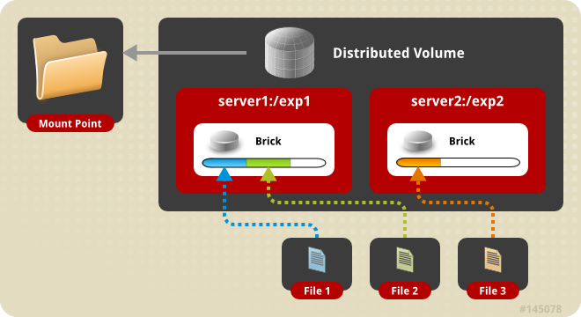
Les volumes basiques
Qu’est ce que GlusterFS / Terminologie / Types de volumes / Méthodes d’accès / Architecture à l’IBL / Installation – Configuration – Mise à jour
Volume distribué :
Similaire RAID 0 en mode fichier, performance mais pas de haute disponibilité, distribution aléatoire.

Slide 12
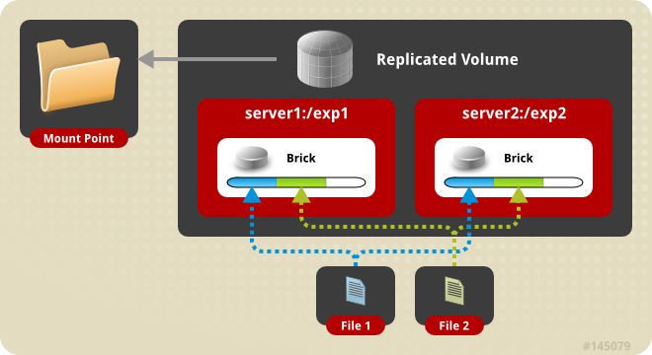
Les volumes basiques
Qu’est ce que GlusterFS / Terminologie / Types de volumes / Méthodes d’accès / Architecture à l’IBL / Installation – Configuration – Mise à jour
Volume répliqué :
➔ RAID 1, haute disponibilité mais moins performant

Slide 13
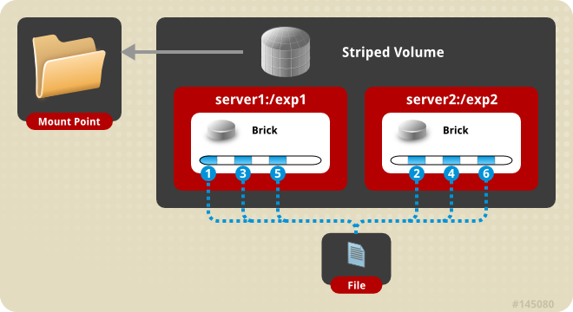
Les volumes basiques
Qu’est ce que GlusterFS / Terminologie / Types de volumes / Méthodes d’accès / Architecture à l’IBL / Installation – Configuration – Mise à jour
Volume « striped »:
➔ RAID 0 en mode bloc, adapté aux environnements à forte concurrence qui accèdent à des fichiers très volumineux.

Slide 14
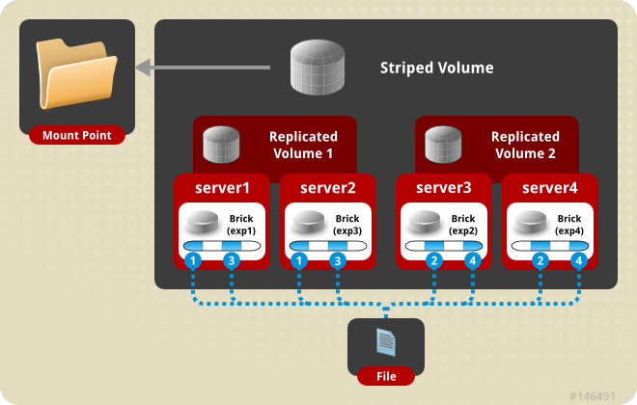
Les volumes avancés
Qu’est ce que GlusterFS / Terminologie / Types de volumes / Méthodes d’accès / Architecture à l’IBL / Installation – Configuration – Mise à jour
Volume « Striped – Replicated» :
➔ Equivalent RAID 10

Slide 15
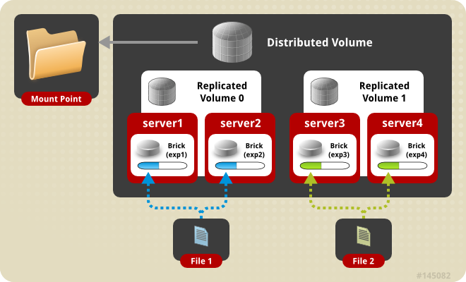
Les volumes avancés
Qu’est ce que GlusterFS / Terminologie / Types de volumes / Méthodes d’accès / Architecture à l’IBL / Installation – Configuration – Mise à jour
Volume « Distributed – Replicated »

Slide 16
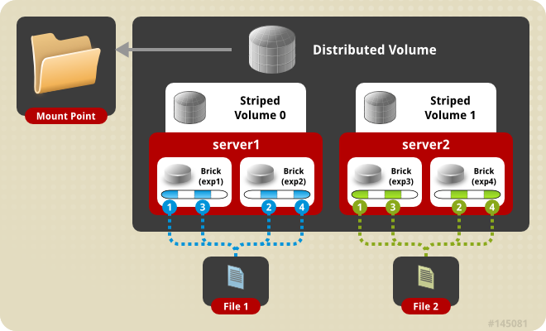
Les volumes avancés
Qu’est ce que GlusterFS / Terminologie / Types de volumes / Méthodes d’accès / Architecture à l’IBL / Installation – Configuration – Mise à jour
Volume « Distributed – Striped »

Slide 17
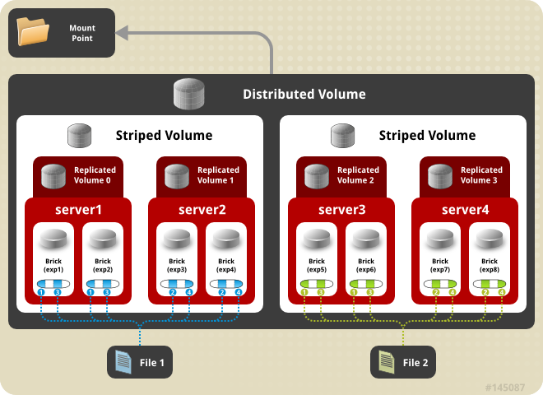
Les volumes avancés
Qu’est ce que GlusterFS / Terminologie / Types de volumes / Méthodes d’accès / Architecture à l’IBL / Installation – Configuration – Mise à jour
Volume « Distributed – Striped – Replicated »

Slide 18
Méthodes d’accès

Slide 19
Accès au « Volume Group »
Qu’est ce que GlusterFS / Terminologie / Types de volumes / Méthodes d’accès / Architecture à l’IBL / Installation – Configuration – Mise à jour
GlusterFS Native Client :
FUSE : Filesystem in UserSpacE
NFS (V3)
Haute disponibilité avec une adresse
IP virtuelle.
SMB / CIFS

Slide 20
Architecture à l’IBL

Slide 21
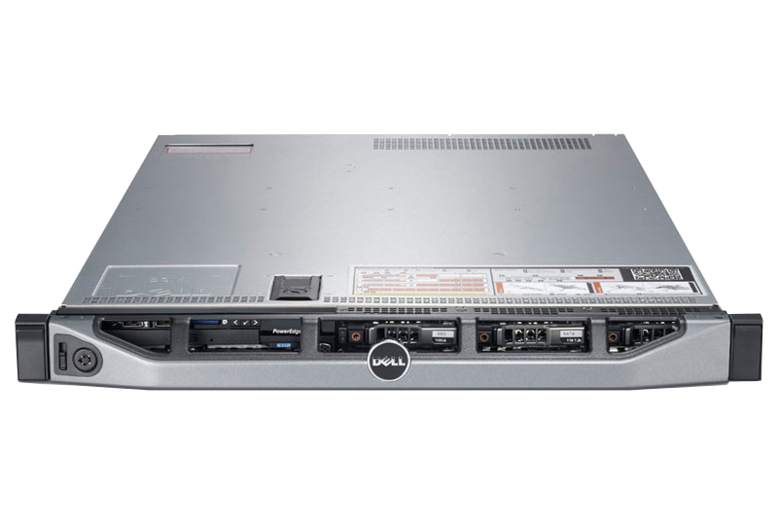
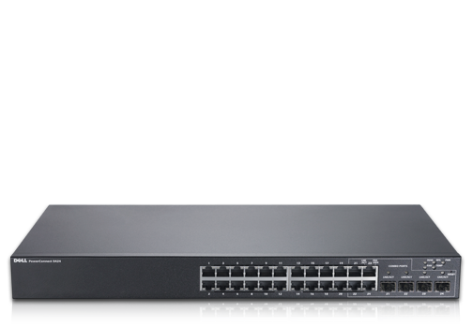
Architecture actuelle à l’IBL
Qu’est ce que GlusterFS / Terminologie / Types de volumes / Méthodes d’accès / Architecture à l’IBL / Installation – Configuration – Mise à jour
Contraintes :
Fin de support de notre baie de disques
Coûts de renouvellement importants : baie + switchs = 13k€ env.
Pas de réplication de données
Pas de haute disponibilité
(utilisation de VEEAM)
Evitons les SPOFs
Datastore iSCSI / environ 20 VMs
Switch iSCSI
Baie MD3200i

Slide 22
Architecture future à l’IBL
Qu’est ce que GlusterFS / Terminologie / Types de volumes / Méthodes d’accès / Architecture à l’IBL / Installation – Configuration – Mise à jour
10k€
2 * DELL R730XD
CPU : 2 * Intel Xeon E5-2609 v4 1.7GHz (8C/8T)
Mémoire vive : 64 Go
Disques dur : 8*2To Nearline SAS 6 Gbps 7200 Tpm format 3,5“ 12 To / RAID 6, 2 spares
Réseau : 2 ports 10 GB Base T + 2 ports 1 GB Base-T

Slide 23
Architecture future à l’IBL
Qu’est ce que GlusterFS / Terminologie / Types de volumes / Méthodes d’accès / Architecture à l’IBL / Installation – Configuration – Mise à jour
Environ 20 VMs
Datastore NFS /vg1
IP virtuelle HeartBeat
1Gbps
1Gbps
node1
Réplication – Direct link 10Gbps
node2
Node1 /mnt/brick1
Node2
/mnt/brick1

Slide 24
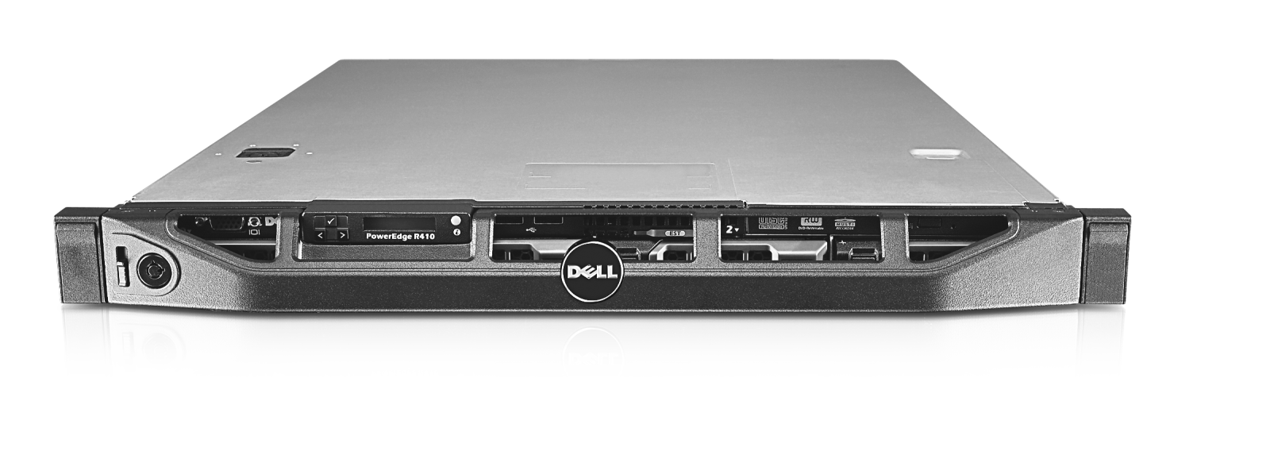
Architecture future à l’IBL – quelques tests
Qu’est ce que GlusterFS / Terminologie / Types de volumes / Méthodes d’accès / Architecture à l’IBL / Installation – Configuration – Mise à jour
20 VMs
Datastore NFS /vg1
IP virtuelle HeartBeat
1Gbps
1Gbps
IP virtuelle HeartBeat
node1
node2
Réplication – Direct link 1Gbps

Slide 25
Architecture future à l’IBL – quelques tests
Qu’est ce que GlusterFS / Terminologie / Types de volumes / Méthodes d’accès / Architecture à l’IBL / Installation – Configuration – Mise à jour
20 VMs
Datastore NFS /vg1
IP virtuelle HeartBeat
IP virtuelle HeartBeat
1Gbps
1Gbps
node1
node2
Réplication – Direct link 1Gbps
autofail_back non activé pour assurer la consistance des données (retour de réplication)

Slide 26
Comment faire ?
Installation des serveurs
Configuration
Installation coté client
Mise à jour (recommandations)

Slide 27
GlusterFS – installation
Qu’est ce que GlusterFS / Terminologie / Types de volumes / Méthodes d’accès / Architecture à l’IBL / Installation – Configuration – Mise à jour
Installer l’OS et installer et configurer NTP (Network Time Protocol)
Toutes les commandes sont à exécuter en tant que root
Ajouter les dépots GlusterFS pour avoir les dernière versions sur chaque serveur :
root@node1:~# wget -O - http://download.gluster.org/pub/gluster/glusterfs/3.10/rsa.pub | apt-key add -
root@node1:~# echo deb http://download.gluster.org/pub/gluster/glusterfs/3.10/LATEST/Debian/jessie/apt jessie main > /etc/apt/sources.list.d/gluster.list
root@node1:~# apt-get install apt-transport-https
root@node1:~# apt-get update && apt-get install glusterfs-server

Slide 28
GlusterFS – configuration
Qu’est ce que GlusterFS / Terminologie / Types de volumes / Méthodes d’accès / Architecture à l’IBL / Installation – Configuration – Mise à jour
Ajout des nœuds au « Trusted Storage Pool »
Nœud1 : root@node1:~# gluster peer probe node2
Nœud2 : root@node2:~# gluster peer probe node1
Point de montage sur les deux nœuds : (ici, exemple pour le noeud1)
root@node1:~# mkdir -p /mnt/brick1
root@node1:~# mount -t ext4 /dev/sdb1 /mnt/brick1
Création du volume group :
root@node1:~# gluster volume create vg1 replica 2 node1:/mnt/brick1 node2:/mnt/brick1
On démarre le volume group
root@node1:~# gluster volume start vg1

Slide 29
GlusterFS – configuration
Qu’est ce que GlusterFS / Terminologie / Types de volumes / Méthodes d’accès / Architecture à l’IBL / Installation – Configuration – Mise à jour
Vérification du « volume group » :
root@node1:~# gluster volume info vg1
Volume Name: vg1
Type: Replicate
Volume ID: 025feddb-bebe-4177-9be0-4029b8142b83
Status: Started
Snapshot Count: 0
Number of Bricks: 1 x 2 = 2
Transport-type: tcp
Bricks:
Brick1: node1:/mnt/brick1
Brick2: node2:/mnt/brick1
Options Reconfigured:
nfs.disable=on

Slide 30
GlusterFS – configuration
Qu’est ce que GlusterFS / Terminologie / Types de volumes / Méthodes d’accès / Architecture à l’IBL / Installation – Configuration – Mise à jour
Préparation NFS
NFS for GlusterFs :
Pas besoin de nfs-kernel-server (debian)
Il faut activer le mode nfs de gluster par défaut désactivé :
root@node1:~# gluster volume set vg1 nfs.disable off
Gluster NFS is being deprecated in favor of NFS-Ganesha, Enter « yes » to continue using NFS (y/n) : y
volume set: success
NFS-Ganesha est un NFS utilisant FUSE mais encore expérimental sur Debian

Slide 31
GlusterFS – configuration
Qu’est ce que GlusterFS / Terminologie / Types de volumes / Méthodes d’accès / Architecture à l’IBL / Installation – Configuration – Mise à jour
Heartbeat :
Installer heartbeat
/etc/heartbeat/authkeys (droits unix 600 !)
auth 2 2 sha1 mot-de-passe-super-mega-secret-cosmic
/etc/heartbeat/haresources.cf
node1 IPaddr::X.X.X.X/24/eth0
/etc/heartbeat/ha.cf
logfile /var/log/ha-log
keepalive 500ms
deadtime 5
bcast eth0 # Linux
auto_failback off
node node1
node node2
Notes:
# keepalive: how long between heartbeats?
# deadtime: how long-to-declare-host-dead?
# warntime: how long before issuing "late heartbeat" warning?
# Initdead : Very first dead time (initdead)
It should be at least twice the normal dead time

Slide 32
GlusterFS – configuration
Qu’est ce que GlusterFS / Terminologie / Types de volumes / Méthodes d’accès / Architecture à l’IBL / Installation – Configuration – Mise à jour
Heartbeat :
Gestion de l’auto_failback
/usr/share/heartbeat/hb_standby → sur le nœud ayant l’adresse IP virtuelle
/usr/share/heartbeat/hb_takeover → sur le nœud n’ayant pas l’adresse IP virtuelle
Après le retour d’un nœud défaillant, on laisse l’adresse IP virtuelle sur le nœud qui la possédait afin de laisser le temps à glusterFS de répliquer à nouveau les données.
IP virtuelle HeartBeat
node1
node2
Réplication
32
Notes:
# keepalive: how long between heartbeats?
# deadtime: how long-to-declare-host-dead?
# warntime: how long before issuing "late heartbeat" warning?
# Initdead : Very first dead time (initdead)
It should be at least twice the normal dead time

Slide 33
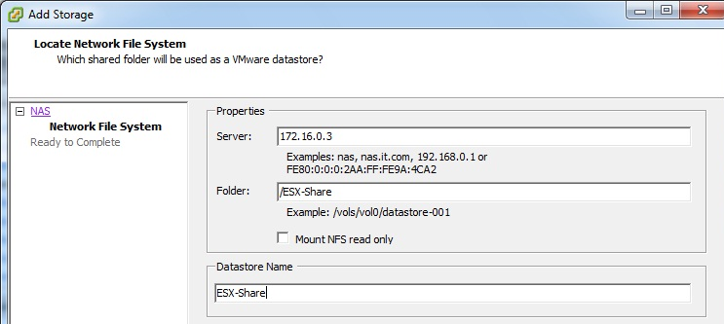
Installation/configuration coté client
Qu’est ce que GlusterFS / Terminologie / Types de volumes / Méthodes d’accès / Architecture à l’IBL / Installation – Configuration – Mise à jour
FUSE :
apt-get install glusterfs-client
mount –t glusterfs -o backupvolfile-server=node2 node1:/vg1 /chemin/mounpoint
NFS Vmware Datastore :

Slide 34
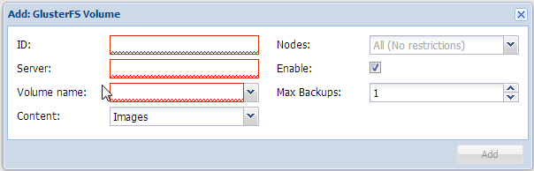
Installation/configuration coté client
Qu’est ce que GlusterFS / Terminologie / Types de volumes / Méthodes d’accès / Architecture à l’IBL / Installation – Configuration – Mise à jour
Proxmox Virtual Environnement :

Slide 35
Mise à jour de GlusterFS
Qu’est ce que GlusterFS / Terminologie / Types de volumes / Méthodes d’accès / Architecture à l’IBL / Installation – Configuration – Mise à jour
On travaille un nœud à la fois = disponibilité du volume logique
Se renseigner sur les modifications de la version (ex : nfs.disable=on)
Arrêter les services Gluster
Arrêter les services de partage (NFS, samba, …)
Mettre à jour le dépôt (https://download.gluster.org/pub/gluster/glusterfs/)
Installer la dernière version
Redémarrer les services de partage (NFS, samba, …)
Redémarrer les services Gluster
On vérifie la disponibilité du volume logique avant de passer au prochain noeud

Slide 36
Autres fonctionnalités
Possibilité d’étendre un volume
gluster peer probe node3
gluster volume add-brick vg1 node3:/mnt/brick1
Gestion de quotas sur répertoires du volume logique
gluster volume quota vg1 enable
gluster volume quota vg1 limit-usage /data 10GB
Geo-réplication (asynchrone) = miroirs distants géographiquement
Snapshots : les bricks doivent être des volume logiques « Thinly-Provisioned » LVM
Sécurisation des communications avec SSL/TLS
Possibilité de monter des « bricks » chiffrées : dm-crypt/LUKS (Linux Unified Key Setup)

Slide 37
CONCLUSIONS
Système de fichiers distribué simple à mettre en œuvre & à administrer
Hautement disponible
Flexibilité hardware
Plusieurs types de volumes à disposition
Développement assez actif, environ 2 à 3 versions par an
v3.10 – 27/02/2017
Minor update : 3.11 – vers 05/2017
v3.12 – vers 08/2017

Slide 38
Communauté / liens
Site officiel : https://www.gluster.org/
Téléchargement : https://download.gluster.org/pub/gluster/glusterfs/LATEST/
Site RedHat : https://access.redhat.com/products/red-hat-storage/
Mailing list :
http://lists.gluster.org/mailman/listinfo/gluster-users
http://lists.gluster.org/mailman/listinfo/gluster-devel
stockage-distribue@groupes.renater.fr
IRC : irc://irc.freenode.net/#gluster

Slide 39
FIN !
ou faim?

